Slide 1
SoftWare engineering

Slide 2

Giới thiệu bản thân
Các vị trí
App && Game
Mobile
Cơ hội nghề nghiệp

Slide 3
1. Giới thiệu bản thân
Họ và tên : Nguyễn Công Thạnh
Lớp : AT12K
Công việc : Coder
Hướng đi : Mobile ( app/game/sys )

Slide 4
2. Các vị trí trong công việc
Developer (nhà phát triển),
Engineer (kỹ sư),
Programer(lập trình viên),
Coder (thợ code),
Architect (thiết kế phần mềm) - Designer
Consultant (chuyên gia tư vấn)

Slide 5
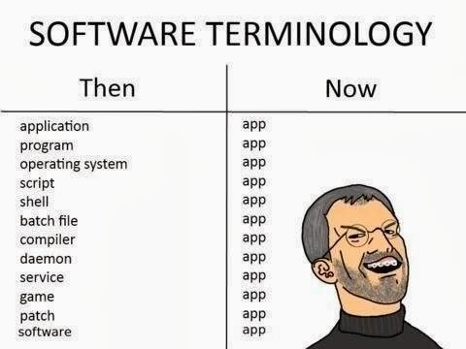
3. APP và Game

Slide 6
4. Mobile

Slide 7
?
Lập trình hướng cấu trúc
Pascal
C
Lập trình hướng đối tượng (OOP)
Java
C++
Swift
Ngôn ngữ thiết kế
XML

Slide 8
Basic
C/C++ Java
C basic
Cấu trúc dữ liệu và giải thuật
EngLish
Read
Listen

Slide 9
Master basic
OOP
Java
Swift
Design
XML
C++
C#
English
Translate
Read/Listen

Slide 10
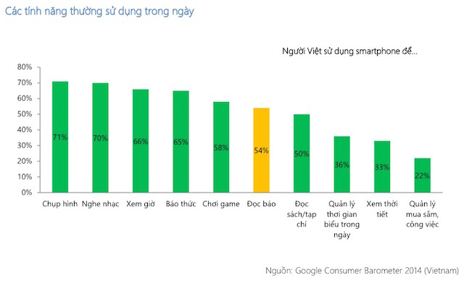

Slide 11
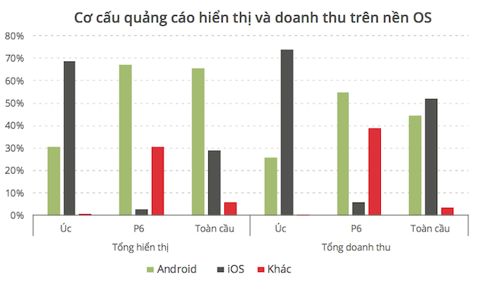

Slide 12
5. Cơ hội nghề nghiệp
Topdev.vn
Vietnamwork.com
Facebook

Slide 13

Cám ơn các bạn đã đến nghe chơi giải trí

